Slide 1
Data Fundamentals

Slide 2
Índice
Python
Lenguaje de programación
¿Por qué Python?
IDE
¿Qué es un IDE?
Ventajas de usar un IDE
CRISP-DM
Variables
Funciones
Librerías y PIP
Funciones (tipos)
Librerías
PIP

Slide 3
Data Fundamentals
Python

Slide 4
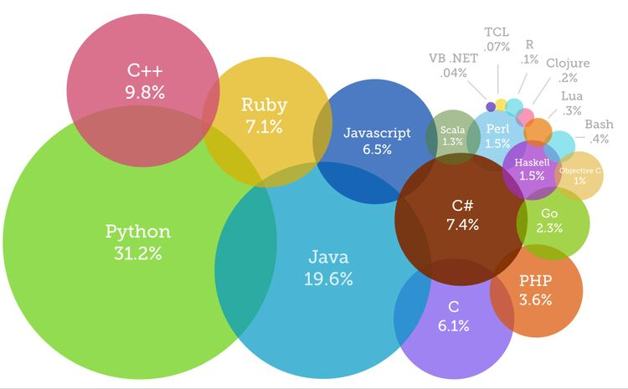
Data Fundamentals
Selección del lenguaje de programación

Slide 5

¿Por qué Python?
Lenguaje de alto nivel, fácil de aprender
Expresivo y legible
Sintaxis elegante y tipado dinámico y fuerte
Multiparadigma
Interpretado
Multiplataforma
“APRENDER A MONTAR EN BICICLETA”

Slide 6

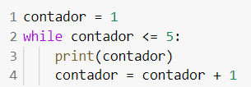

Data Fundamentals
Aprender un lenguaje de programación

Slide 7
Data Fundamentals
IDE:
¿Qué es un IDE?

Slide 8

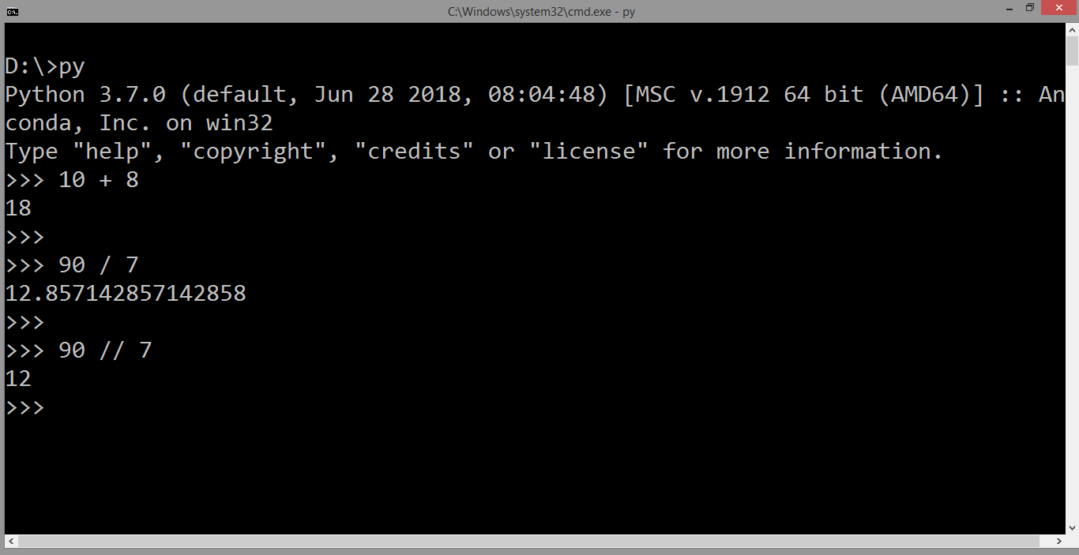

Data Fundamentals
¿Qué es un IDE?
Es un software que nos permite desarrollar de una forma más fácil.

Slide 9
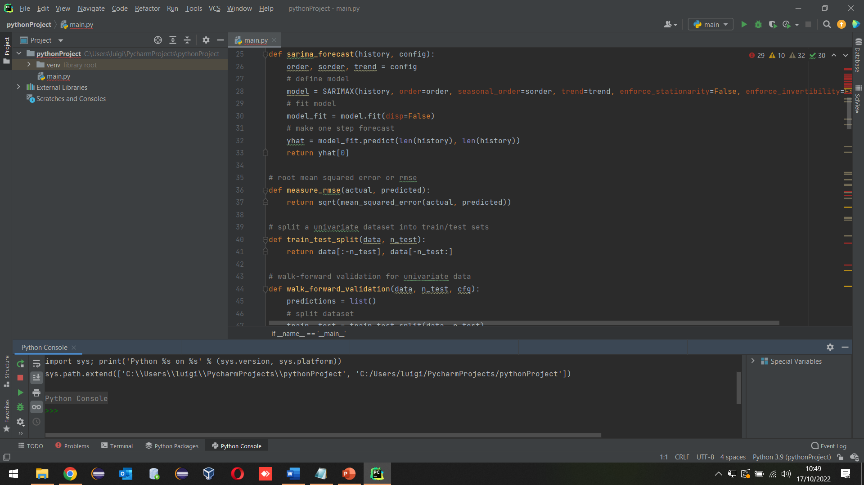
Data Fundamentals
Ventajas de usar un IDE:

Slide 10
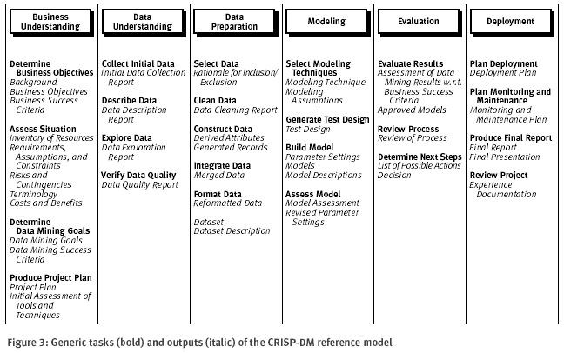

Data Fundamentals
CRISP-DM

Slide 11
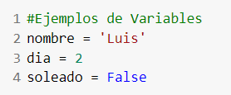
Data Fundamentals
VARIABLES
Una variable es donde se almacenan y se recuperan los datos de un programa.
Existen distintos tipos de variables: texto, número, booleanos…
nombreVariable1 = valor1
nombreVariable2 = valor2
…

Slide 12
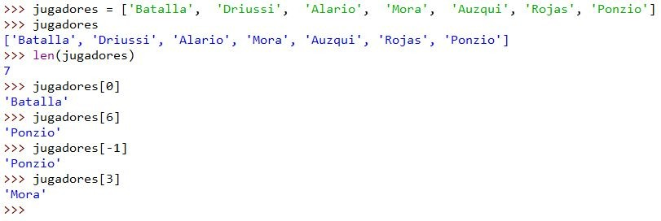
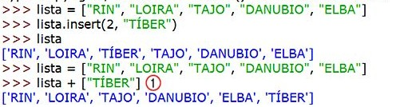
Data Fundamentals
LISTAS

Slide 13
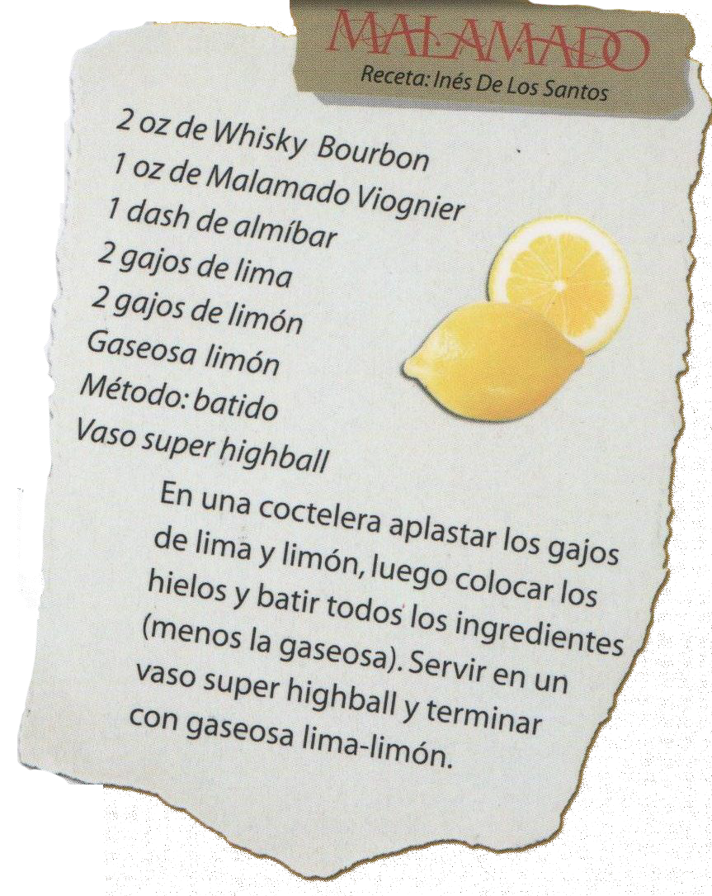

Data Fundamentals
FUNCIONES

Slide 14
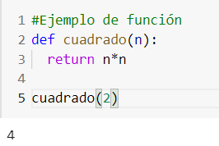
Data Fundamentals
FUNCIONES
Una función te permite definir un bloque de código reutilizable que se puede
ejecutar muchas veces dentro de tu programa.
Una de las grandes ventajas de usar funciones en tu código es que reduce el número
total de líneas de código en tu proyecto.
def nombreFuncion( ): instruc1
instruc2
…

Slide 15
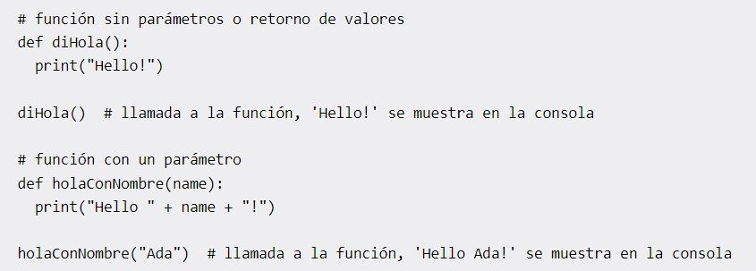
Data Fundamentals
FUNCIONES
¿Para qué repetir una y otra vez bloques de código una y otra vez?
Por parámetro y sin parámetro (ARGUMENTOS)

Slide 16
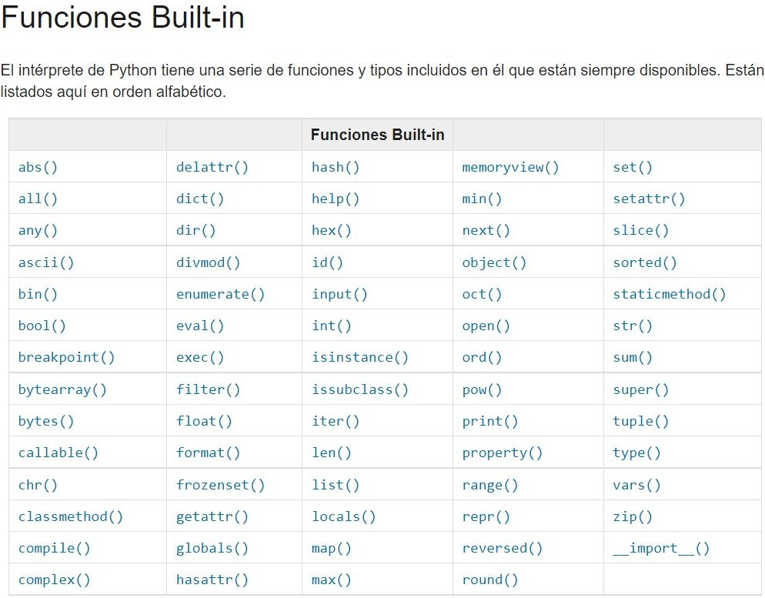
Data Fundamentals
FUNCIONES (Python)
Funciones nativas y propias:
¡YA PODEMOS USARLAS!

Slide 17
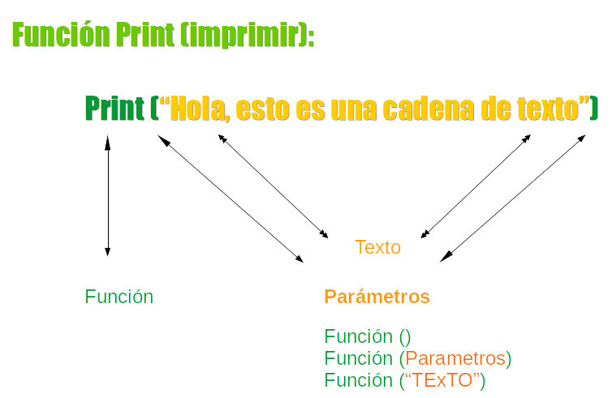
Data Fundamentals
FUNCIONES (Python)

Slide 18

DATA FUNDAMENTALS
FUNCIONES (Python)
Pip es nuestra gran aliada

Slide 19




Data Fundamentals
NOSOTROS USAREMOS ESTO
Las librerías serán nuestro mayor aliado
import solucion

Slide 20
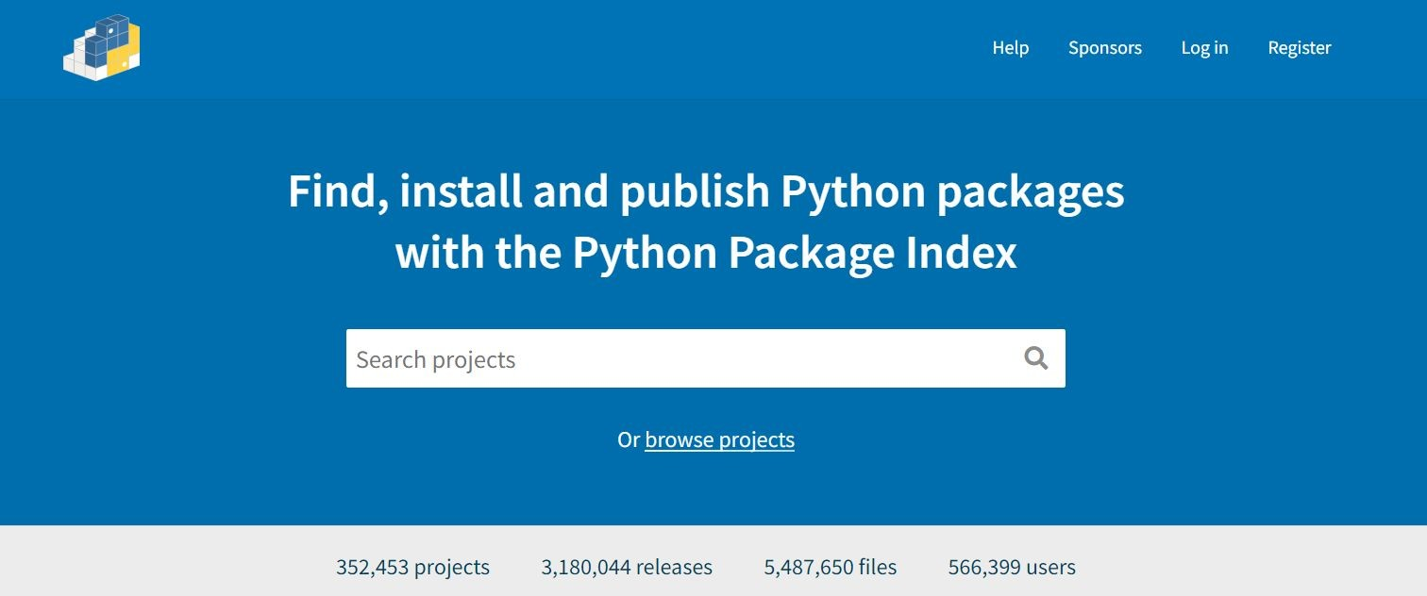
DATA FUNDAMENTALS PIP

Slide 21


Contacto:
luis@lubay.es

